Slide 1
Організація освітнього процесу з дітьми старшого дошкільного віку за освітньою програмою «Впевнений старт»
Остапенко А.С., завідувач Центру громадянського виховання КВНЗ «Харківська академія неперервної освіти»

Slide 2
Оновлена програма ВПЕВНЕНИЙ СТАРТ
ГРИФ “Рекомендовано МОН України” (Лист МОН України № 1/11-7684 від 01.08.2017)
Розроблена у відповідності до Базового компоненту дошкільної освіти
Відповідає положенням концепції освітньої реформи “Нова українська школа”

Slide 3
Характеристика програми
зорієнтована на державну політику у галузі освіти: концепція “Нова українська школа”
враховує стратегічний курс розвитку системи освіти в цілому
концептуальні засади та змістове наповнення програми узгоджені з пріоритетами загальнолюдських цінностей

Slide 4
Характеристика програми
формує загальну культуру педагогів, дітей, батьків
забезпечує максимальне використання можливостей вікового періоду – старший дошкільний вік - для особистісного зростання дошкільника, а також досягнення дошкільної зрілості
розроблена на реалізацію вимог Базового компонента дошкільної освіти

Slide 5
Характеристика програми
Ключові підходи: результатоорієнтованість та діяльнісний підхід
Комплексна інваріантна: визначає обов’язковий мінімум змісту дошкільної освіти відповідно до вікових та індивідуальних психофізіологічних особливостей дітей
Загальноукраїнська: розрахована для використання у практиці дошкільної освіти по всій території України

Slide 6
Мета програми
спрямована на збагачення досвіду взаємодії дитини старшого дошкільного віку з соціальним та природним оточенням через організацію специфічно дитячих видів діяльності, які формують відповідні життєві компетентності та якості психологічної зрілості

Slide 7
Змістова частина програми: виклад освітніх завдань
Комунікативна діяльність
Господарсько-побутова діяльність
Образотворча, художньо-естетична діяльність
Ігрова діяльність
Здоров’язберігальна діяльність
Пізнавально-дослідницька діяльність
Мовленнєва діяльність
Особистісний розвиток

Slide 8
Змістова частина програми: результати
Характеристика психологічної зрілості дошкільника
Показники засвоєння програми
Поради для батьків

Slide 9
Додатки до програми
Проект впевнений страт: навчально-методичне забезпечення (перелік)
Формат організації спільної діяльності вихователя з дітьми (орієнтовний розпорядок дня)
Орієнтовні форми, методи, засоби освітньої роботи з дітьми
Орієнтовний перелік мистецьких творів для ознайомлення дітям
Література (використана, рекомендована)

Slide 10
Фокус програми
не на вступі до школи,
а на ефективності у дорослому житті
не на розвитку пам’яті,
а на вмінні використовувати знання у реальних життєвих ситуаціях, на практиці
не на заліках, а на успішності всієї системи освіти країни (орієнтири PISA**)

Slide 11
ВИХОВАТЕЛЮ – методичні рекомендації (1,2,3 ч)
Дидактико-методичні основи реалізації програми «Впевнений старт»
Перспективне планування: п’ять тематичних блоків
Календарне планування: щоденні рекомендації щодо організації взаємодії з дітьми
Наочні та презентаційні матеріали на порталі VSTART.COM.UA

Slide 12
ДИТИНІ та БАТЬКАМ – комплект навчальних посібників: Книга дошкільника (1,2,3 ч.)
Розвивальні завдання на кожен день за всіма розділами програми
Завдання з підготовки руки до письма
Досвід рольової комунікації та взаємодії з героями “Книги дошкільника”
Завдання для виконання вдома разом з батьками

Slide 13
АЛЬБОМ З ХУДОЖНЬО-ТВОРЧОЇ ДІЯЛЬНОСТІ (1,2,3 ч)
Всі види образотворчого мистецтва
Завдання на сучасному художньому матеріалі
Узгодженість навчального матеріалу

Slide 14
ПРОЕКТ “ВПЕВНЕНИЙ СТАРТ”
Автори програми:
загальна наукова редакція - Піроженко Тамара
авторська група – Гавриш Наталія, Панасюк Тамара, Піроженко Тамара, Рогозянський Олексій, Хартман Олена, Шевчук Антоніна
Автори навчально-методичного комплекту:
загальна наукова редакція – Піроженко Тамара
керівник проекту – Рогозянський Олексій
авторська група – Піроженко Тамара, Гавриш Наталія, Хартман Олена, Рогозянський Олексій, Корнєєва Оксана, Брежнєва Олена, Кіндрат Інна, Рагозіна Вікторія, Очеретяна Наталія, Стаєнная Олена

Slide 15
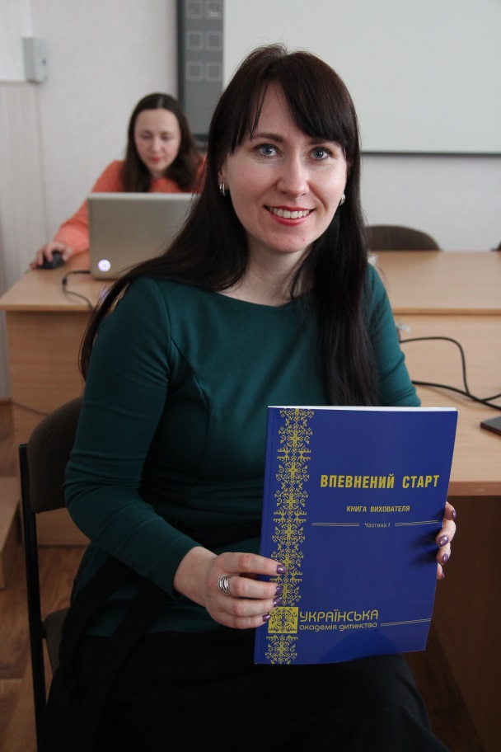
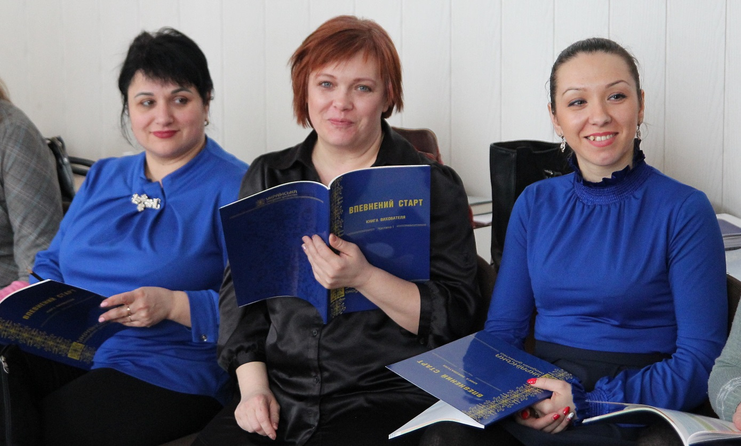
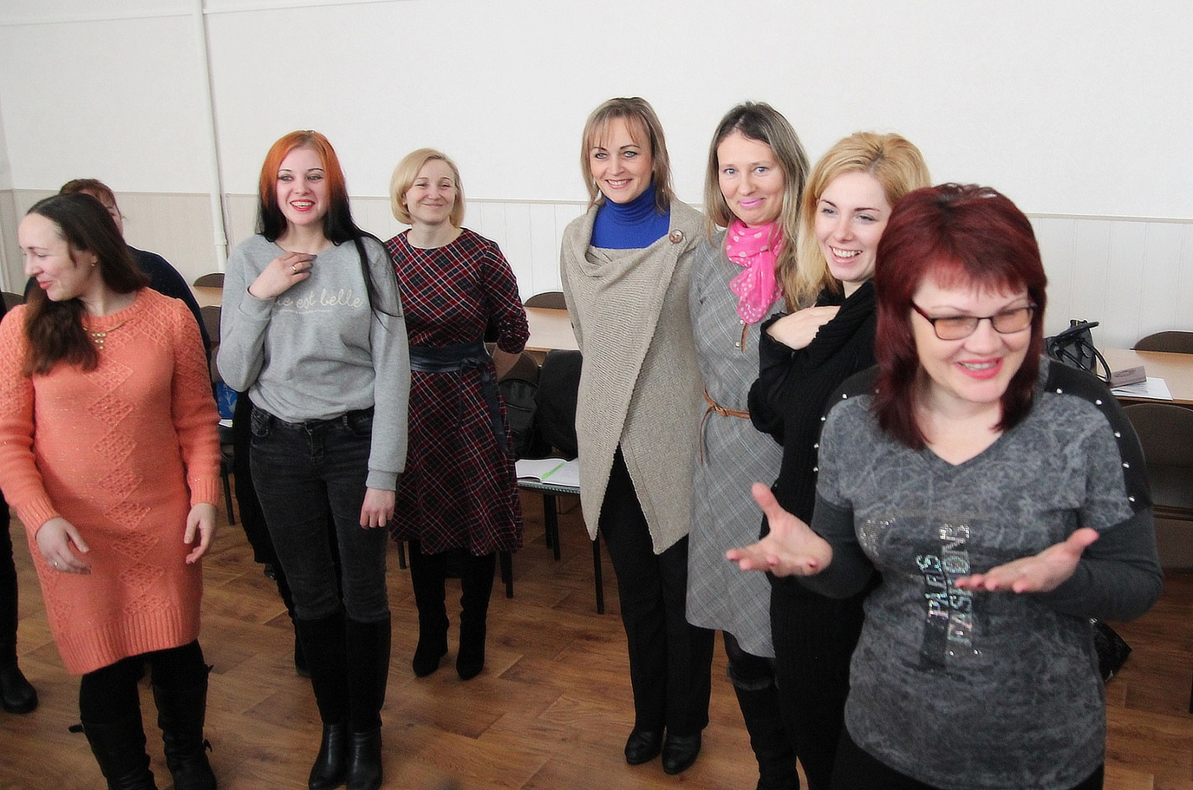
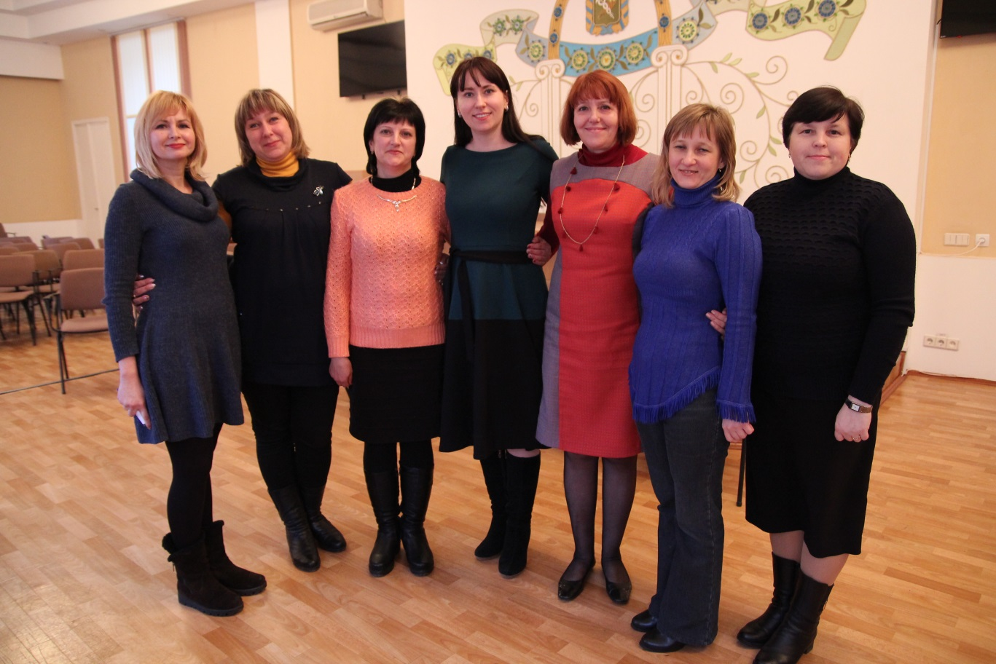
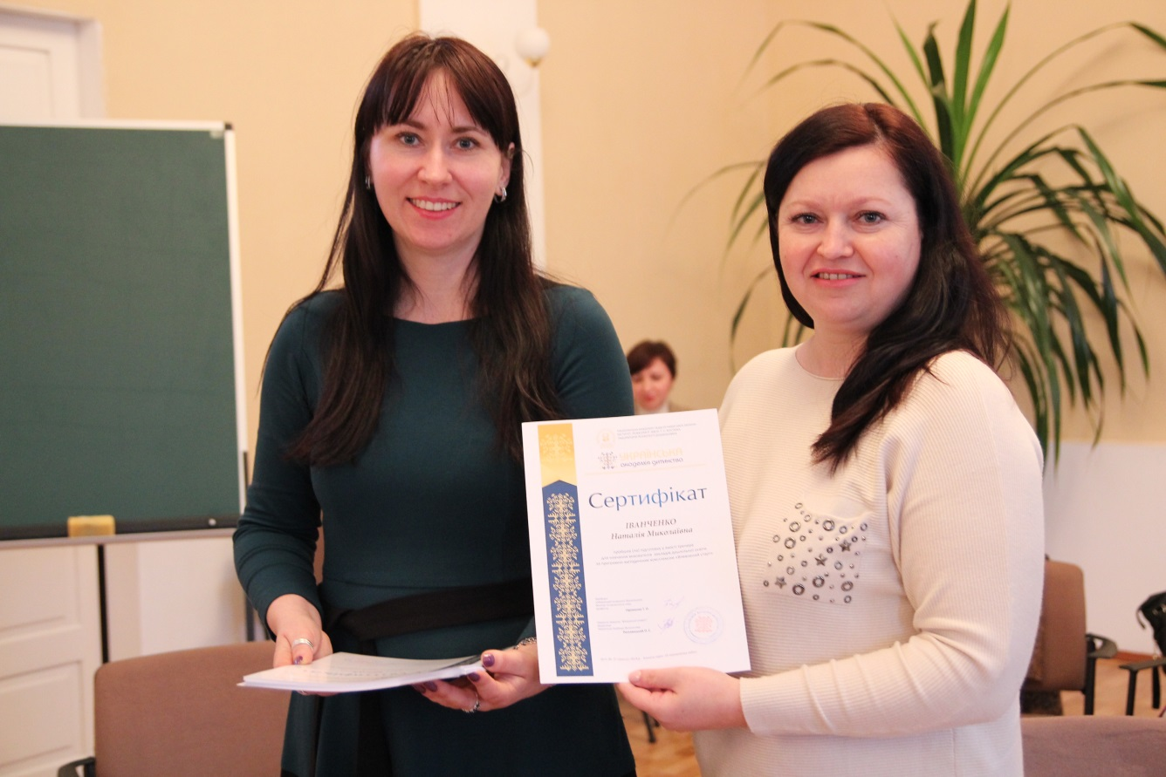
Тренінг за програмою підготовки тренерів для навчання вихователів закладів дошкільної освіти за програмно-методичним комплексом «Впевнений старт» (26-27,02, 01-02.03.2018) (у межах угоди між Інститутом психології імені Г.С. Костюка Національної академії педагогічних наук України та КВНЗ «Харківська академія неперервної освіти»)

Slide 16
Методичні рекомендації щодо організації освітнього процесу в закладах дошкільної освіти Харківської області за освітньою програмою для дітей старшого дошкільного віку «Впевнений старт»
Лист КВНЗ «Харківська академія неперервної освіти» від 05.06.2018 № 747

Slide 17
Розподіл групових фронтальних занять на тиждень
Діяльність, організована дорослим з усіма дітьми (у формі заняття) | Орієнтовна кількість занять на тиждень у старшій групі (від 5 до 6 (7) років)
Пізнавально-дослідницька діяльність: у світі людей (у тому числі особистісний розвиток)¹ | 2
Пізнавально-дослідницька діяльність: у світі природи | 2
Художньо-естетична діяльність (малювання, ліплення, аплікація, конструювання, художня література)² | 6
Пізнавально-дослідницька діяльність: елементарні математичні уявлення³ | 2
Мовленнєва діяльність (розвиток мовлення, грамота)⁴ | 3
Здоров’язберігальна, рухова діяльність⁵ | 3
Загальна кількість занять на тиждень | 15
Додаткові освітні послуги на вибір батьків (наприклад): - хореографія - англійська мова - образотворча діяльність - комп’ютерна грамота - тощо | 5 з них 2 2 - 1
Максимальна кількість занять на тиждень | 20
Максимально допустиме навчальне навантаження на тиждень на дитину (в астрономічних годинах) | 8,3

Slide 18
Методичні рекомендації до укладання розподілу та розкладу занять
Пізнавально-дослідницька діяльність (у світі людей, особистісний розвиток) проводиться у формі спеціально організованих занять та ігрової діяльності (ігровий тренінг, різні види ігор), роботи з коректурними таблицями тощо. Ігрові форми роботи (ігровий тренінг) не враховані у загальну кількість занять.
Заняття з художньо-естетичної діяльності (малювання, ліплення, аплікація, конструювання, художня література) проводяться предметні (на вивчення нової теми, формування нових умінь та навичок) та інтегровані. Варіанти інтеграції може обирати сам вихователь, або скористатися запропонованим форматом організації спільної діяльності вихователя з дітьми (карта активності тижня), що наведена у програмі «Впевнений старт» (ст. 58).

Slide 19
Пізнавально-дослідницька діяльність ( а саме формування елементарних математичних уявлень) проводиться як під час окремих (предметних занять), так у межах інтегрованого заняття. У програмі «Впевнений старт» запропоновано проведення інтегрованого заняття, у межах якого реалізуються завдання з формування елементарних математичних уявлень та конструювання.
Мовленнєва діяльність (розвиток мовлення, грамота) у формі заняття здійснюється відповідно до обраного типу: предметне чи комплексне. У програмі «Впевнений старт» запропоновано проведення інтегрованого заняття, у межах якого реалізуються завдання з мовленнєвої та художньо-естетичної діяльності.

Slide 20
Заняття з фізичної культури (здоров’язберігальна, рухова діяльність) не враховуються в загальну кількість занять на тиждень.
Методичний посібник «Книга вихователя» (до програми «Впевнений старт») містить розклад навчального навантаження за видами діяльності, який укладено на 10 днів. Це відрізняється від звичних підходів укладання розкладу на робочий тиждень, що зумовлено тривалістю вивчення певної теми за блочно-тематичним принципом планування. Але кількість занять при такому підході не може перевищувати гранично допустиме навчальне навантаження.

Slide 21
Дякую за увагу!
КВНЗ «Харківська академія неперервної освіти»
Центр громадянського виховання
т. 731- 50 - 52
http://edu-post-diploma.kharkov.ua
nova_gromada@ukr.net

